Slide 1



Hibridación de Técnicas en Sistemas de Recomendación. Enfoque probabilístico. Expansión de NBCF
Autores:
Daniel Machado Pérez C311
Osvaldo R. Moreno Prieto C311
Daniel Toledo Martínez C311
Facultad de Matemática y Computación. Universidad de La Habana

Slide 2
Introducción
Sistemas de Recomendación
Filtrado Colaborativo
Filtrado Basado en Contenido
Filtrado Demográfico
Enfoques Híbridos

Slide 3
Filtrado Colaborativo
Factorización Matricial: SVD
Enfoque Probabilístico: Interpretabilidad, Naive Bayes Collaborative Filtering (NBCF)

Slide 4
Antecedentes y Estado del Arte
Tesis Doctoral: “Sistema recomendador híbrido basado en modelos probabilísticos”. (Extender NBCF para recomendaciones a grupos).
Artículo: “Extended Naive Bayes for group based clasification”. (Naive Pooling)
Técnicas de Recomendación, CF basado en modelos
Artículo: “A Collaborative Filtering Approach Based on Naive Bayes Clisifier”
Artículo: “Hybrid Collaborative Filtering Based on Users’ Behavior”

Slide 5
NBCF
Enfoque basado en usuarios
Enfoque basado en ítems
Enfoque híbrido
Probabilidad a Priori
Likelihood

Slide 6
Algoritmo
Inicialización
Iteración sobre Usuarios e Ítems
Almacenamiento de Resultados

Slide 7
Resultados Experimentales y Comparativa
Error Medio Absoluto (MAE), Precisión, Recall, Ganancia acumulada descontada normalizada (nDCG)
Datasets: MovieLens, FilmTrust, Yahoo, BookCrossing.

Slide 8
Expansión de NBCF. NBP
Combinar probabilidades individuales, produciendo probabilidad conjunta
Ventajas: Simplicidad, interpretabilidad y adaptabilidad
Limitaciones: Suposición de independencia, equidad en la recomendación y escalabilidad con grupos grandes
Las probabilidades de NBP se calculan con NBCF

Slide 9
Evaluación de Resultados
Dataset: FilmTrust (1508 u, 2071 i, 35949 v, escala 0.5-4, incremento 0.5)
Cambio de escala de votaciones
Diseño del Test: Confección de Grupos, Procedimiento

Slide 10
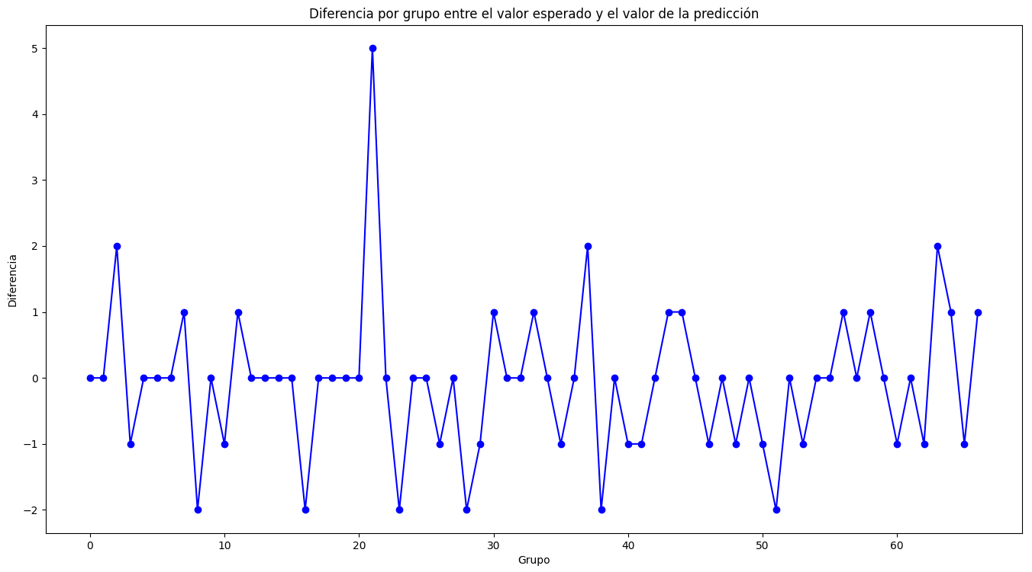
Resultados con votaciones altas
MSE: 0.657
MAE: 0.486

Slide 11
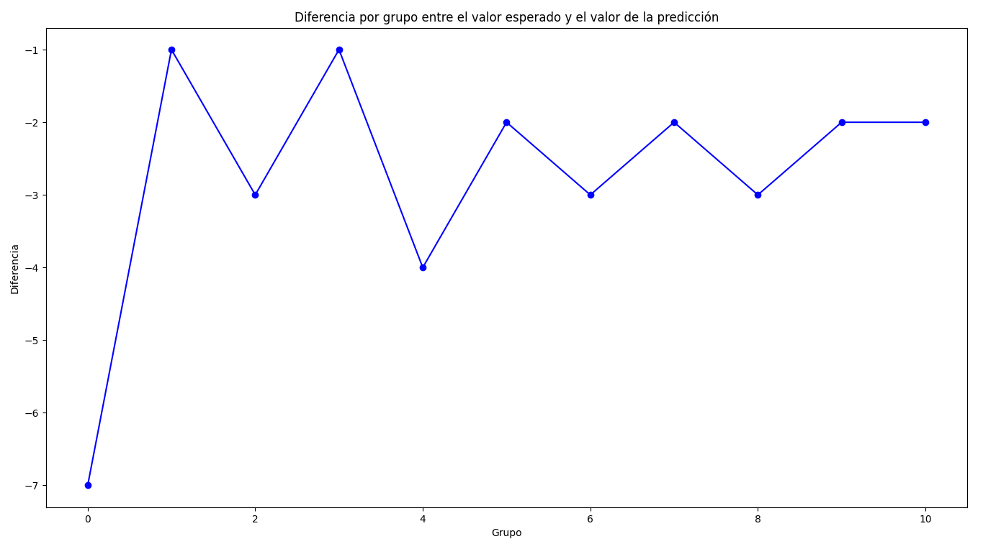
Resultados con votaciones bajas
MSE: 9.222
MAE: 2.778

Slide 12
Recomendaciones
Mejorar eficiencia del algoritmo
Mejorar rendimiento para votaciones bajas

Slide 13
Conclusiones
Ventajas de NBCF
Expansión de NBCF con NBP para recomendaciones a grupos
Mejor rendimiento para votaciones altas
Limitaciones generales
Flexibilidad del enfoque probabilístico

Slide 14
Hibridación de Técnicas en Sistemas de Recomendación. Enfoque probabilístico. Expansión de NBCF.
Autores:
Daniel Machado Pérez C311
Osvaldo R. Moreno Prieto C311
Daniel Toledo Martínez C311
Facultad de Matemática y Computación. Universidad de La Habana

